Slide 1

学期汇报
研究总结
项目汇报
未来计划
李嘉麒

Slide 2
目 录
CONTENTS
01
02
03
研究总结
项目汇报
未来计划
Study Conclusion
Project Report
Future Plan

Slide 3
01
研究总结
Study Conclusion

Slide 4
论文研读
深度学习全栈开发优化点：
模型优化：量化，剪枝，知识蒸馏，AutoML, 其他压缩方法, …..
计算图优化：规则优化，算子融合，自动图优化，动态图优化，物理数据布局优化, ……
算子优化：高性能算子设计，基于搜索的算子自动优化，Polyhedral, ……
优化编译器：Ansor，TVM，Tensor Comprehensions，Autophase, ……
分布式计算优化：内存优化，任务调度优化，recomputation, swapping, 并行流水线设计，混合并行设计, ……
相关会议：SOSP，OSDI，MLSYS
研究方向：计算图优化
图替代自动生成：TASO
图替代最优应用问题：图切分，剪枝，采样
Cost function优化
动态图的自动优化
Data Layout联合优化
Low-level&High-level联合优化

Slide 5
研究进展
TASO源码分析(c++, cython, python)：OCGGS优化，图切分，计算图关键路径
图替代自动生成模块
IR设计模块
图替代应用优化模块
cudnn算子实现模块
python接口模块
TVM源码分析(c++, cython, python) ：移植高性能算子，张量监控，设计不同Layout算子
Runtime Module模块
Cuda Module模块
Relay Backend模块
TIR模块
TOPI模块

Slide 6
研究进展
图切分优化
计算图分层切割（dp）
最大流最小割：适用于并行度低的计算图
TVM优化算子移植
高性能算子库（湖北省重点项目任务）
low-level和high-level联合优化
计算图关键路径
AOE网关键路径
OCGGS问题，非关键路径剪枝，可能会剪掉可能的最优结果
优化cost function：算子cost预测，通信cost预测，关键路径cost预测
张量资源监控
TVM算子函数为串行执行
子图匹配算法优化
目前论文的的图替代匹配算法都是使用自顶向下的暴力匹配
Ullmann，VF3，QuickSI，GADDI，GraphQL，SPath

Slide 7
02
项目汇报
Project Report

Slide 8
RelayIR设计
自动图优化
基于TVM源码
算子融合规则设计
动态图IR设计
基于TASO源码
以onnx作为中介，转化Relay IR和taso IR
算子优化设计
Runtime设计
基于TVM源码
高性能算子移植
基于TVM源码
张量资源监控

Slide 9
03
未来计划
Future Plan

Slide 10
持续跟踪machine learning system方面的最新论文
湖北省重点项目
张量资源监控
高性能算子库
自动图优化实验
图切分算法：如何切分并行度高的计算图？
Data Layout联合优化实验
计算图与算子联合优化实验（高性能算子库）
非关键路径剪枝优化：图替代序列potential分析
关键路径cost function预测模型（张量资源监控）
TVM算子运行时优化实验，拓扑排序
子图匹配算法优化实验
DP子图匹配优化实验
论文写作
未来可能的研究点
动态图优化

Slide 11
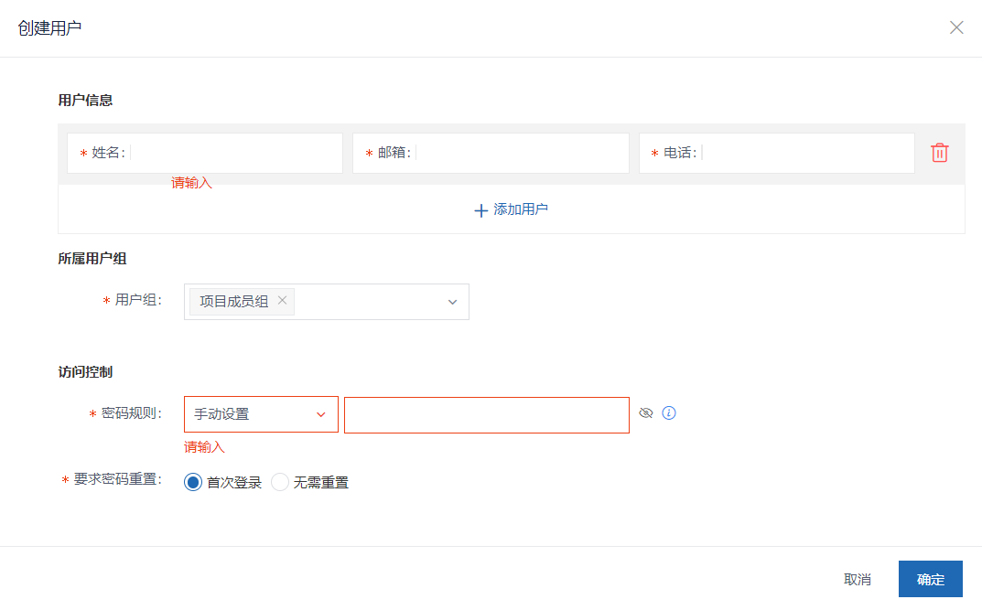
武汉华为计算资源使用说明
RigthCloud-云运营 (ovaijisuan.com)

Slide 12
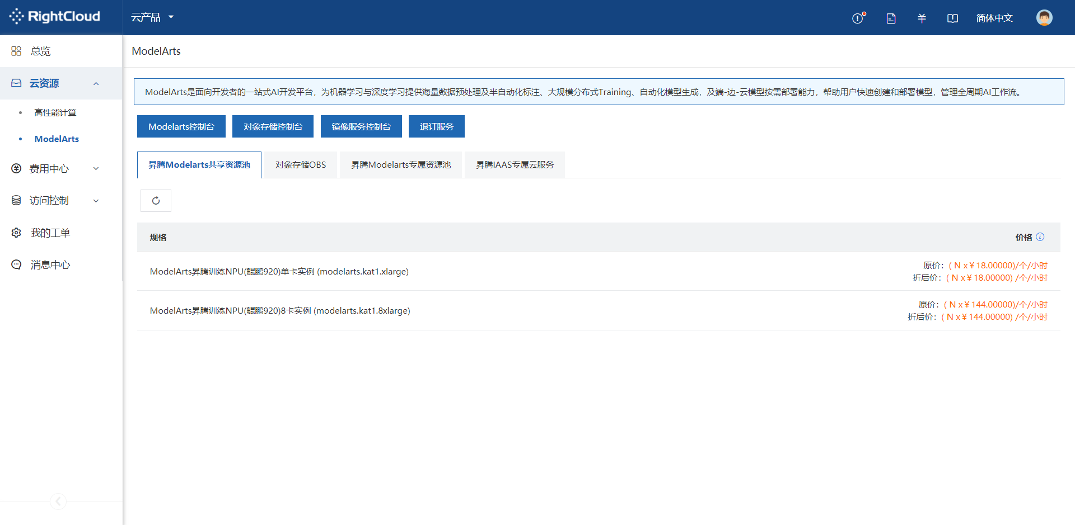
武汉华为计算资源使用说明
ModelArts & OBS

Slide 13
谢谢观赏！

